Slide 1



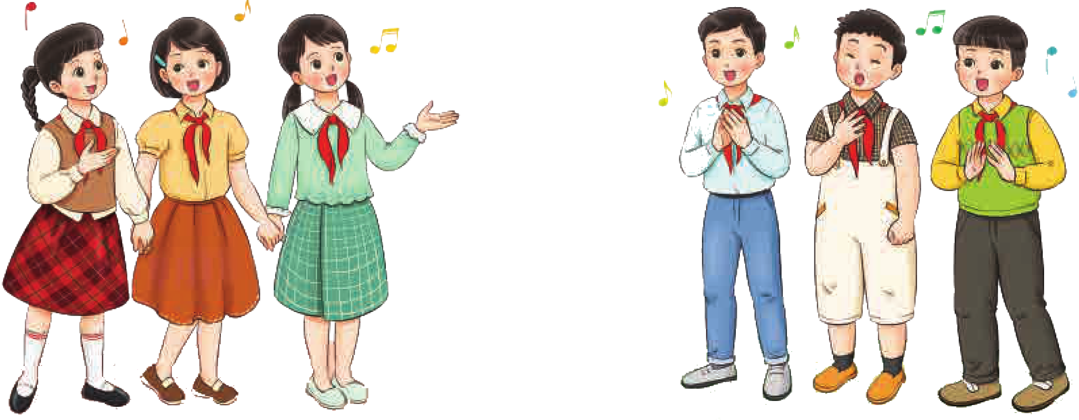
TIẾT 4
VẬN DỤNG- SÁNG TẠO

Slide 2





Luyện tập

Slide 3



Slide 4


